Slide 1
Майкл Джозеф Джексон
Американський артист, актор, танцюрист, композитор, хореограф, філантроп, підприємець.

Slide 2
Один з найвідоміших виконавців Поп – музики. Відомий, як как «Король Поп-музики». Має 15 премій Гремі і сотні інших премій. 25 раз занесений до Книги рекордів Гінеса. В світі продано близько мільярда копій його альбомів. В 2009 році офіційно визнаний Легендой Америки и Іконой Музики. Майкл Джексон вніс великий вклад в розвиток популярної музики, відеокліпів, танців і моди. Майкл Джексон помер 25 червня 2009 року через передозування лікарськими препаратами, пропофолаом

Slide 3
Майкл Джексон народився в сім`ї Джозефа и Кетрін в місті Гери. Він був сьомим з дев`яти дітей. Джексон стверджував, що батько неоднаразово принижував його морально і фізично. Вперше Джексон відкрито заговорив про приниження, які йому приходилось терпіти в дитинстві, в интерв`ю с Опрой Уінфриі в 1993 році.

Slide 4
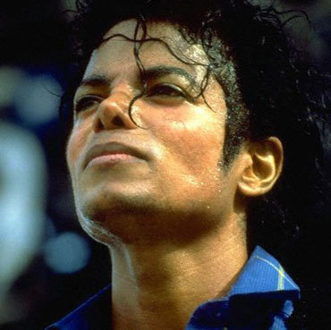
В 1973 році успіх сімейного проекта почав падать, звукозаписувальна компанія обмежила їх фінансові можливості, і в 1976 році вони підписали контракт с іншою фірмой, в результаті чого їм пришлось знову змінити імя на The Jacksons, так як «Motown» забрав імя «Jackson 5» собі.

Slide 5
Майкл (під зонтом) і двоє його дітей, одягнуті в маски.
Майкл Джексон бул дважди одружений. С 1994 по 1996 роки він бул одружений на Лизе-Мари Преслиі, дочці Елвіса Преслиі. Вони вперше зустрілись в 1975 році під час одного з торжеств в MGM Grand Hotel, в казино. Через спільного друга в начале 1993 року вони знову зустрілись, і їх стосунки дійшли до серйозних.

Slide 6
В житті добрими друзями Майкла Джексона були: Дайана Росс, Брук Шилдс, Элизабет Тейлор, Марлон Брандо, Едді Мйорфи, Марк Лестер, Кріс Такер, Маколей Калкін, Элтон Джон, Лайонел Ричи, Стіві Уандер, Омер Бхатті.

Slide 7
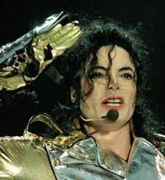
З середини 1980-х років зовнішність Майкла Джексона помітно змінилась. Його шкіра ставала все світліше. Як расказав сам Джексон, причина его «хвороби» — редкая генетическая хвороба вітіліго і тому є багато підтверджень на фотографіях, де помітні білі молочні пятна на тілі Майкла

Slide 8
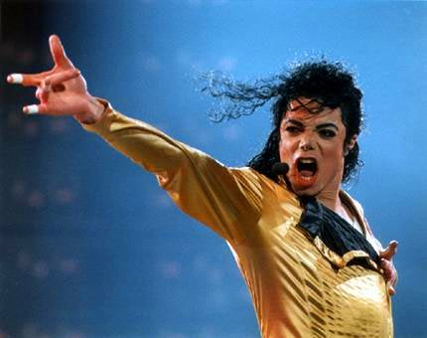

Slide 9
